Slide 1
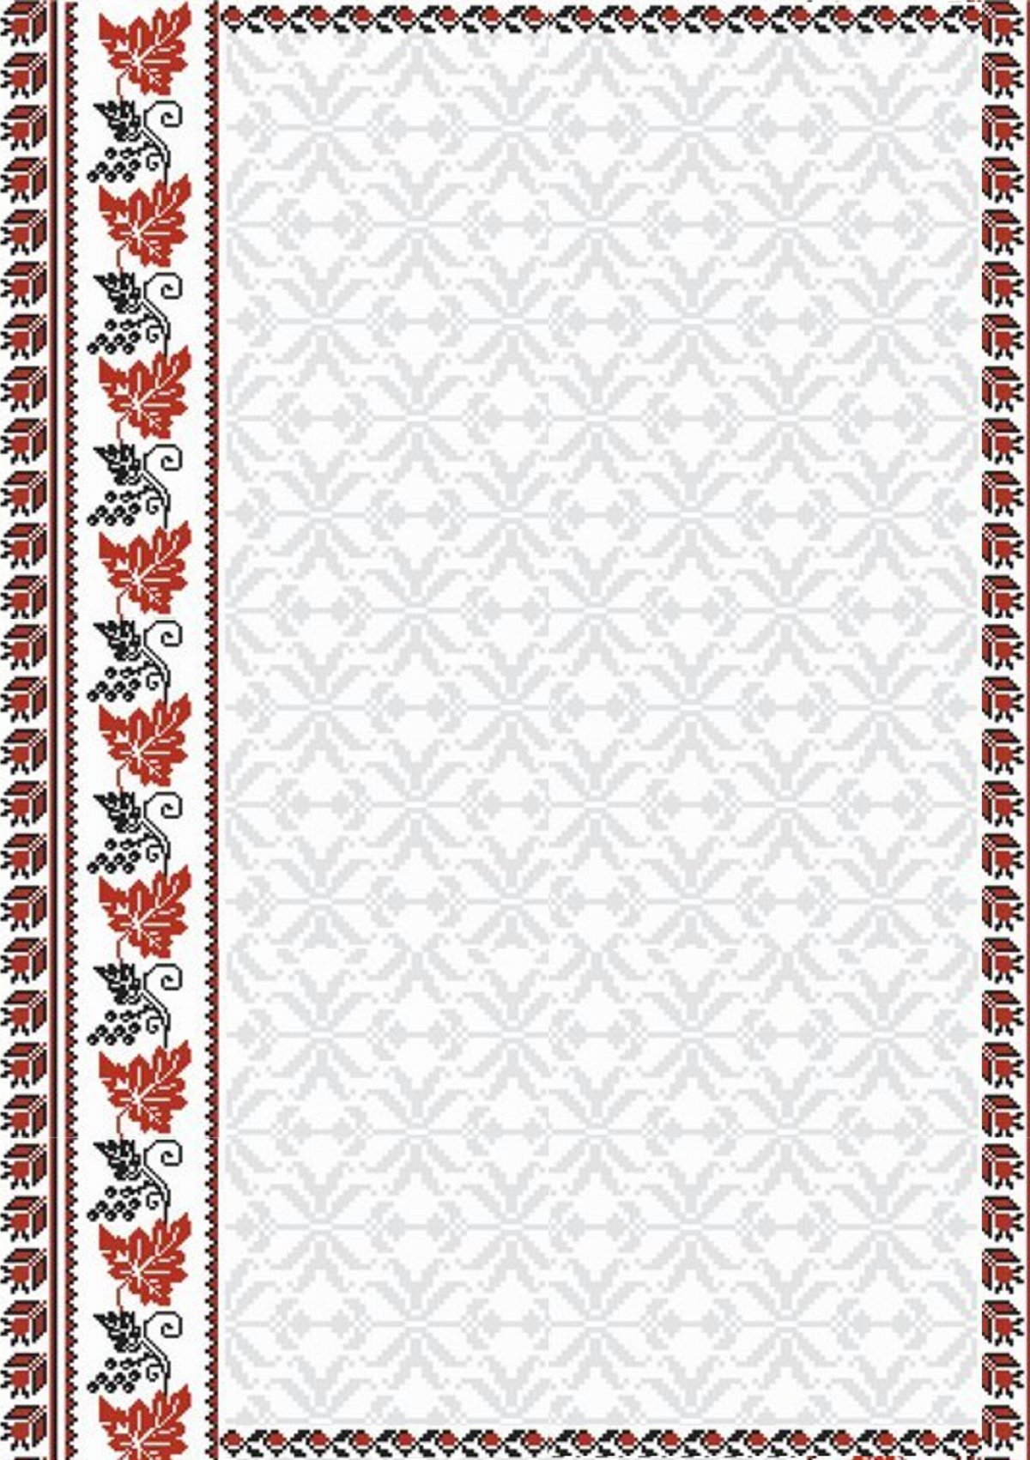
Государственное учреждение образования
«Гимназия №2 г. Солигорска»
Людмила Антоновна Ларчик
учитель истории и обществоведения высшей квалификационной категории
Урок истории Беларуси в 7 классе
Тема урока : “Этнические процессы”

Slide 2
Домашнее задание:
§ 16, повторить §§7-15,
Подготовиться к повторительно-обобщающему уроку по разделу II.

Slide 3
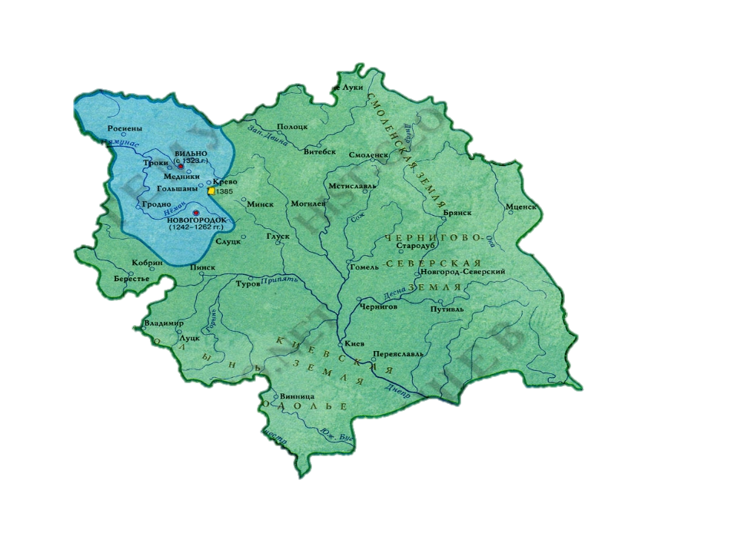
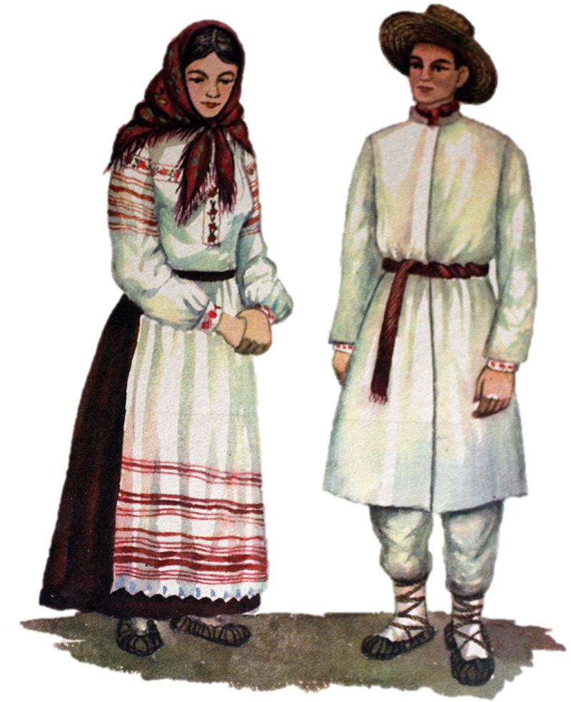
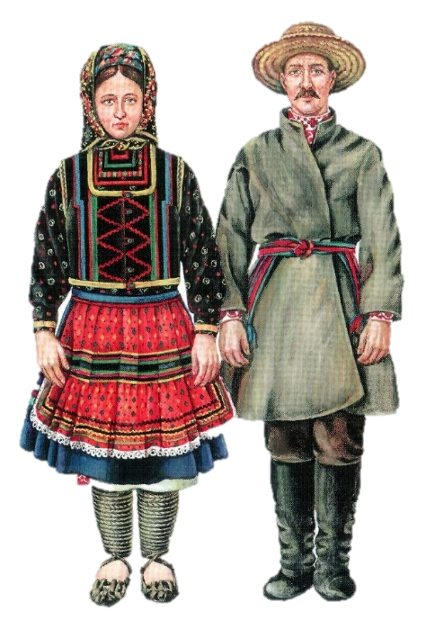
Этнические процессы

Slide 4

исторически сложившаяся устойчивая совокупность людей, объединённых общими признаками.
исторически сложившаяся языковая, территориальная, экономическая и культурная общность людей, предшествующая нации.
историческая общность людей. Употребляется в научной литературе в двух основных значениях — в политическом и в культурно-этническом. Взятое в первом значении слово является синонимом понятия «нация», взятое во втором значении — синоним понятия «этнос».
Назовите признаки народности

Slide 5
Признаки народности
Язык
Быт
Самосознание
Культура
Территория

Slide 6
Формирование белорусской
народности происходит
в период с VIII по XVIвв.
Что включает в себя этот процесс?

Slide 7
Процесс формирования народности
Племенные союзы
кривичей,
дреговичей,
родимичей
Историческая
общность
белорусская
народность
Киевская Русь,
Полоцкое
и Туровское
княжества
Великое
Княжество
Литовское
Государственные
образования
Период
IX-XII
XIII-XVI

Slide 8
Какие же факторы способствовали образованию белорусской народности?
Стр.108.

Slide 9
белорусские земли в это время находились в составе одного государства.
схожие культура и обычаи
торгово-экономические связи.
Факторы, способствовавшие формированию народности
единая политическая система
и система власти
служба в одном войске
общий монарх.
население одной земли или города имело одинаковый герб
единая общегосударственная символика

Slide 10
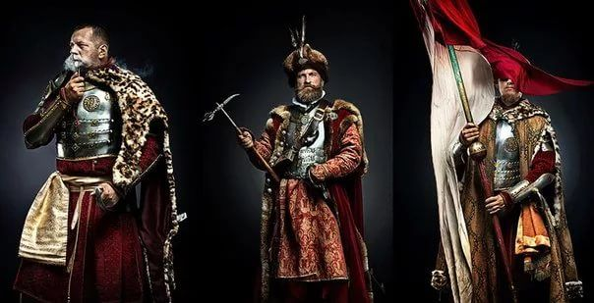
Препятствия на пути формирования народности
«Распространение «сарматизма»

Slide 11
Проблемное задание!
Что принято понимать под
самосознанием?
Самосознание - осознание
и оценка человеком себя
как части окружающего мира.

Slide 12
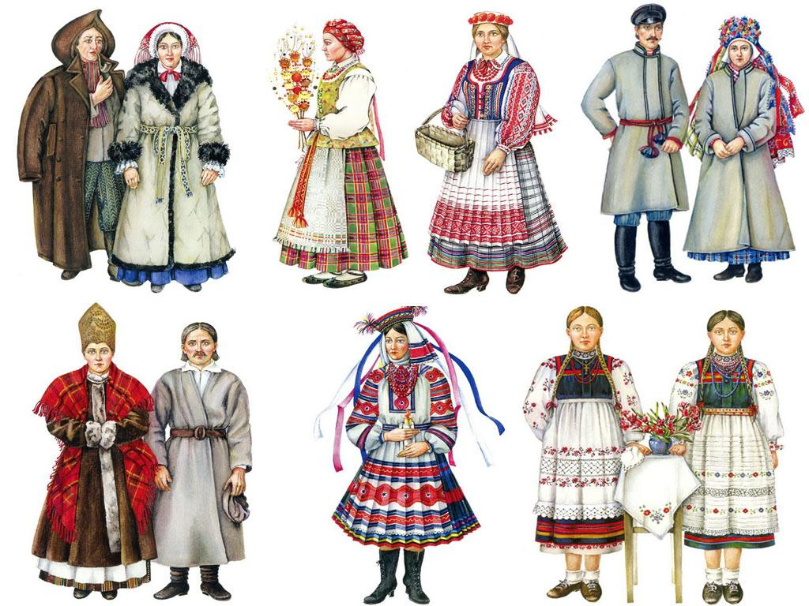
Национальное самосознание - осознание и оценка человеком себя как части определённого этноса.

Slide 13
Какие названия у других
народов издавна закрепились
за жителями территории
Современной Беларуси?
Стр. 110.

Slide 14
Проблемное задание!
Какие версии происхождения
названия «Белая Русь»
вам известны.
Объяснить причины
их возникновения.

Slide 15
Версии происхождения названия
Восточное направление
Цвет одежды, волос, лица
Православная
вера
Свободная
территория
Привиллегированное положение
Полоцкой и Витебской земель

Slide 16
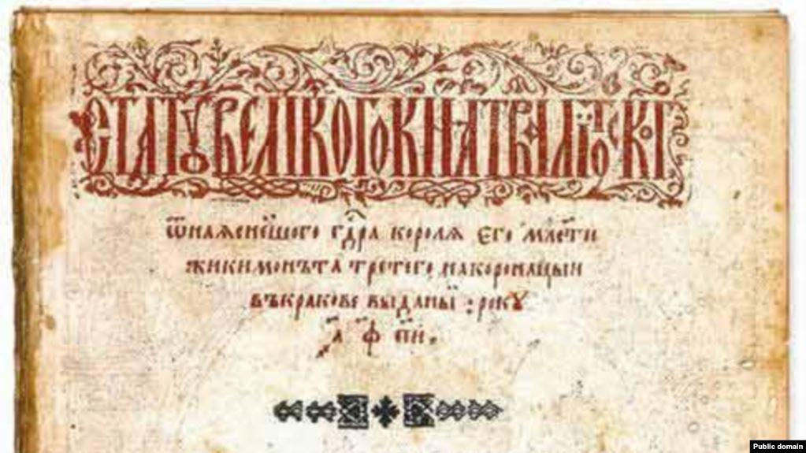
Определите, какую роль играл в жизни населения ВКЛ старобелорусский язык. Подтвердите свой ответ 2-3 предложениями из текста параграфа.

